Slide 1
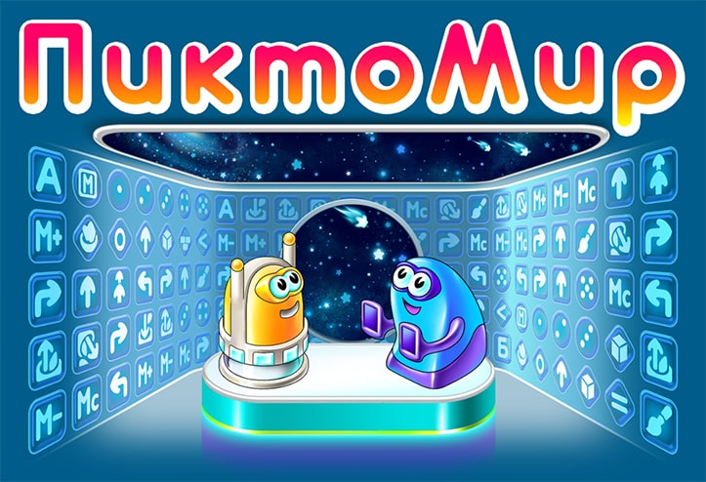

Slide 2
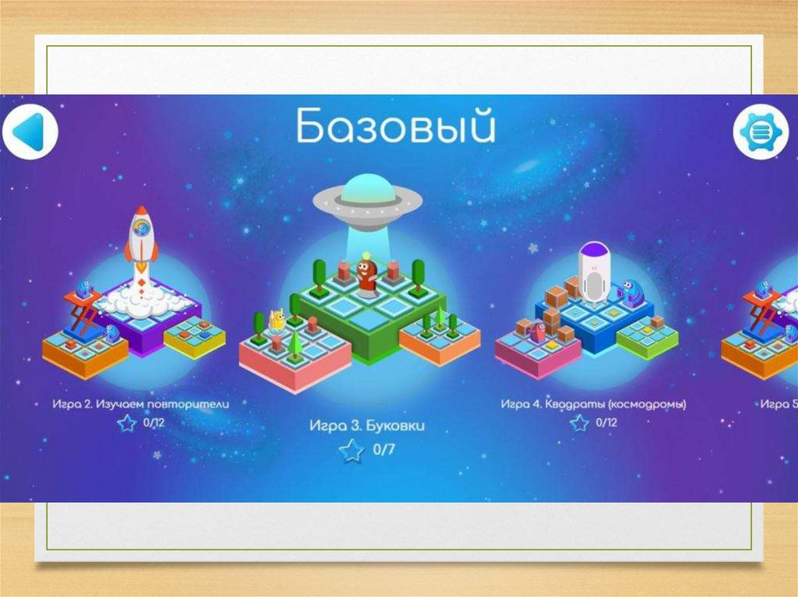
«ПиктоМир» - это особый метод обучения программированию, разработанный специально для детей дошкольного возраста. Он основан на использовании изображений и символьного языка программирования, что позволяет детям легко и интересно изучать основы информатики. Более того, «ПиктоМир» позволяет развивать важные компетенции, такие как логическое мышление, аналитические способности и творческое мышление.

Slide 3
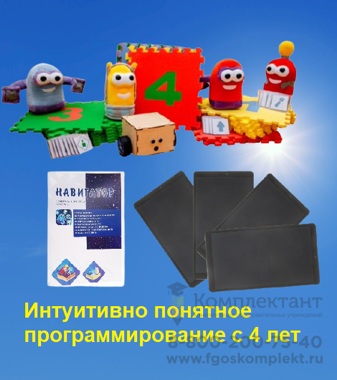
Робототехнический образовательный набор «ПиктоМир»

Slide 4
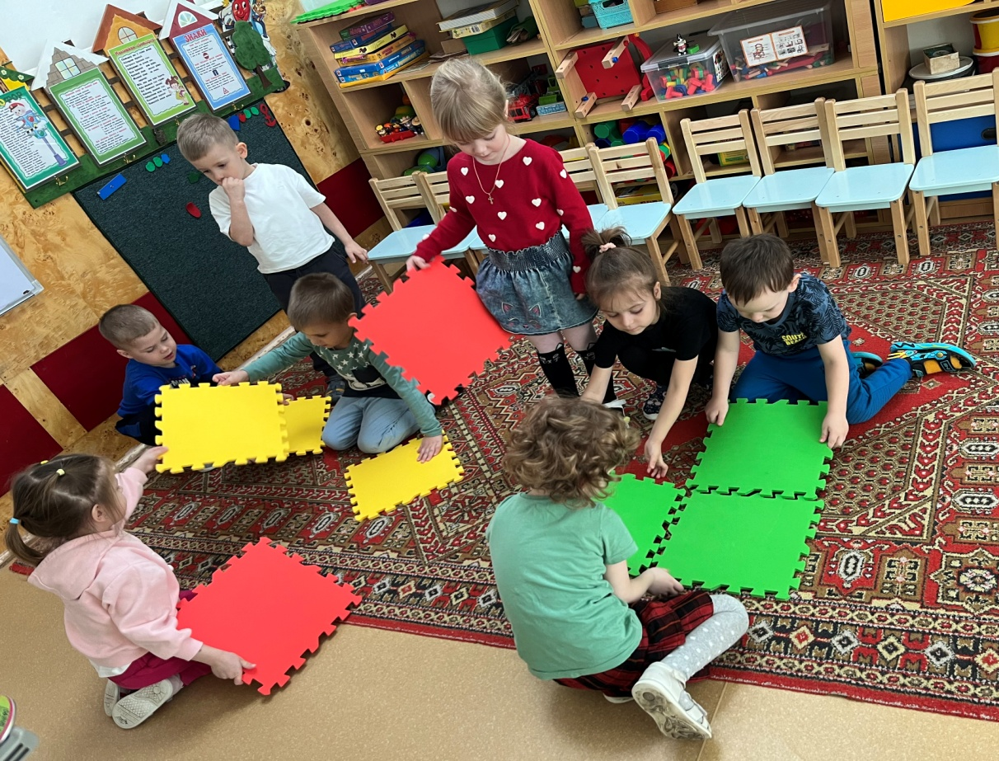
К концу работы в беспланшетном периоде дети-члены клуба «КрохаСофт» достигли видимых результатов:
освоили работу на игровом поле из сочленяемых ковриков, закрепили ориентировку в пространстве с помощью стрелок-указателей

Slide 5
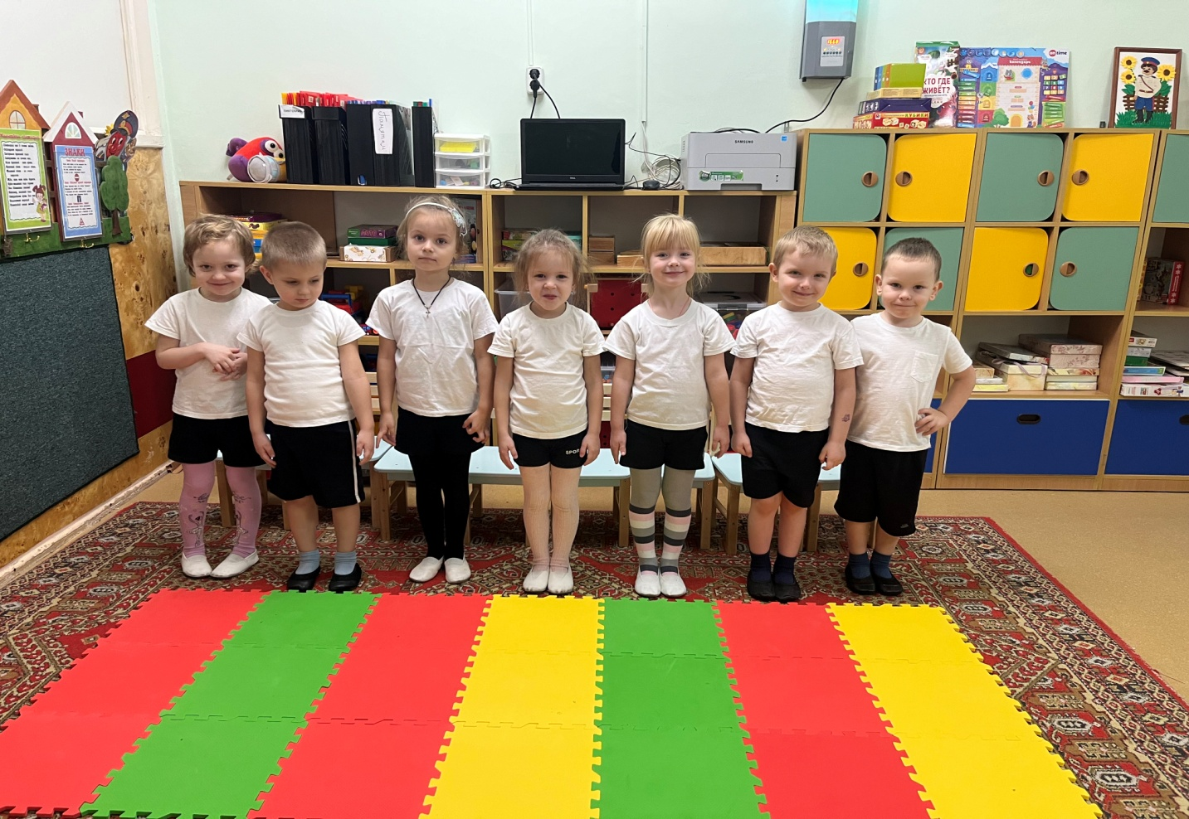
примерили на себя роль Робота Двунога
познакомились с новыми роботами Вертуном, Двигуном, Тягуном

Slide 6
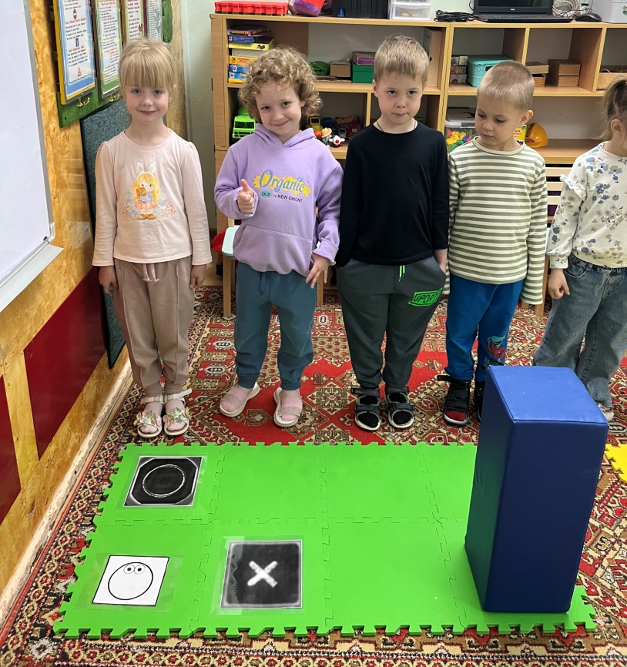
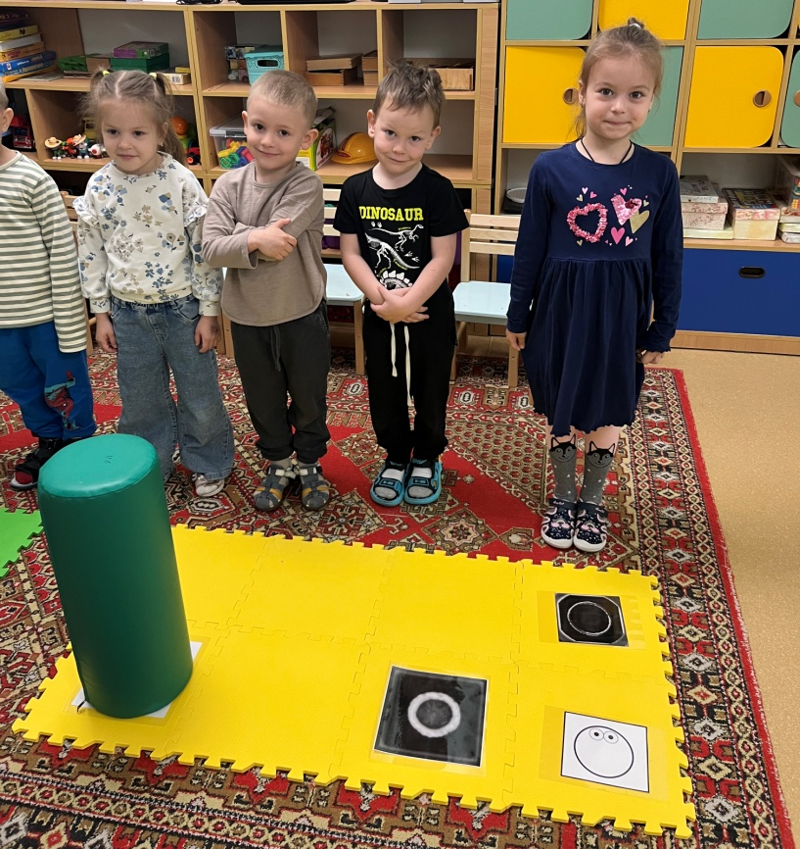
изучили команды для роботов, научились выстраивать программу для каждого робота с помощью пиктограмм команд
научились выполнять команды по шагам и находить ошибки

Slide 7
Промежуточные результаты работы
развитие моторики и координации рук
развитие грубой моторики и координации движений всего тела
создание условий для социализации и развития коммуникативных навыков у детей
индивидуальное развитие каждого ребенка
дифференцированное обучение
возможность развивать свою творческую и фантазийную мысль

Slide 8
Спасибо за внимание!

